Slide 1


TNXH 2
Chủ đề 5: Con người và sức khỏe
Bài 16: Cơ quan hô hấp
( Tiết 1)
Ấn để đến trang sách

Slide 2


Slide 3



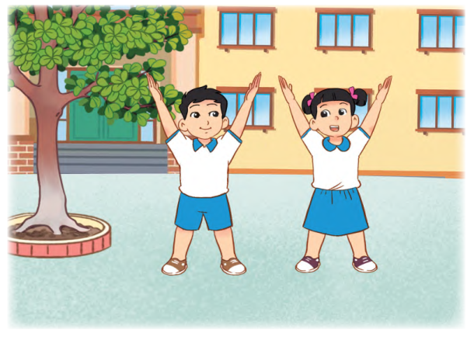
Cả lớp tập động tác vươn thở trong bài thể dục
Thở là cần thiết cho cuộc sống. Hoạt động thở của con người được thực hiện ngay từ khi mới được sinh ra và chỉ ngừng lại khi đã chết.

Slide 4


Slide 5


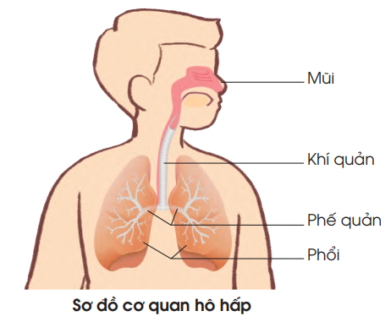
1. Xác định các bộ phận chính của cơ quan hô hấp
Chỉ và nói tên các bộ phận chính của cơ quan hô hấp?
Các bộ phận chính của cơ quan hô hấp bao gồm mũi, khí quản, phế quản và hai lá phổi.

Slide 6



2. Thực hành khám phá cử động hô hấp
Làm việc theo nhóm
Đặt một tay lên ngực và tay kia lên bụng ở vị trí như hình để cảm nhận sự chuyển động của ngực và bụng khi em hít vào thụt sâu và thở ra thật chậm

Slide 7
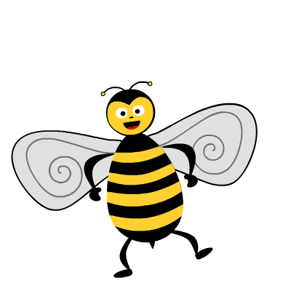
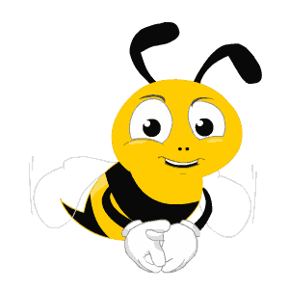

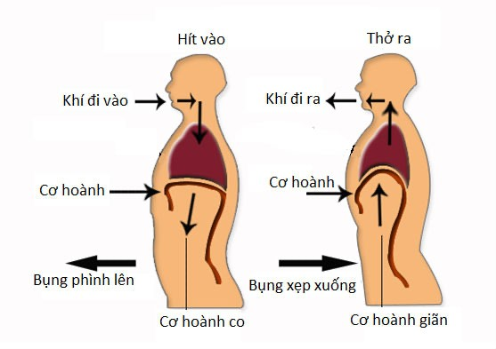
2. Thực hành khám phá cử động hô hấp
Thở gồm 2 giai đoạn
Hít vào (lấy không khí vào phổi).
Thở ra (thải không khi ra ngoài).
Khi hít vào thật sâu bụng phình ra, lồng ngực phồng lên, không khí tràn vào phổi.
Khi thở ra, bụng thót lại, lồng ngực hạ xuống, đẩy không khí từ phổi ra ngoài.

Slide 8
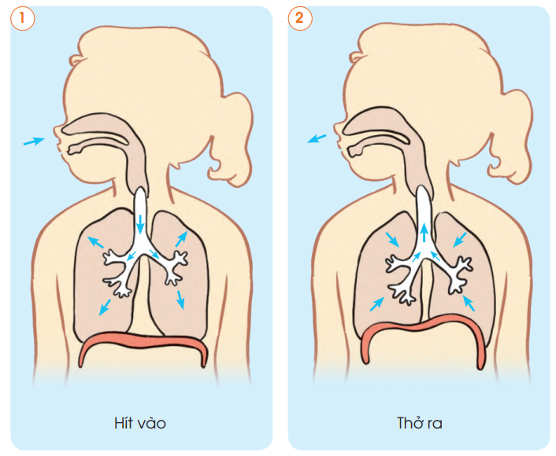
3. Tìm hiểu chức năng các bộ phận của cơ quan hô hấp
Làm việc theo cặp
Quan sát hình hít vào và thở ra, lần lượt từng em chỉ vào các hình và nói về đường đi của không khí khi ta hít vào và thở ra.
Đường đi của không khí
Khi hít vào, không khí đi qua mũi, khí quản, phế quản vào phổi.
Khi thở ra không khí từ phổi đi qua phế quản, khí quản, mũi ra khỏi cơ thể.

Slide 9
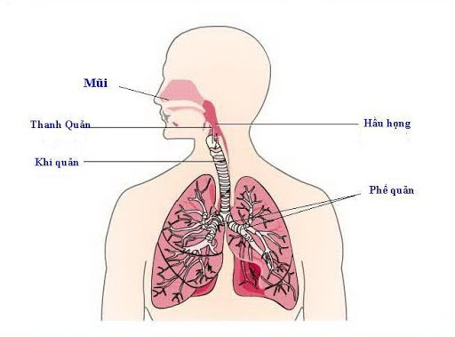

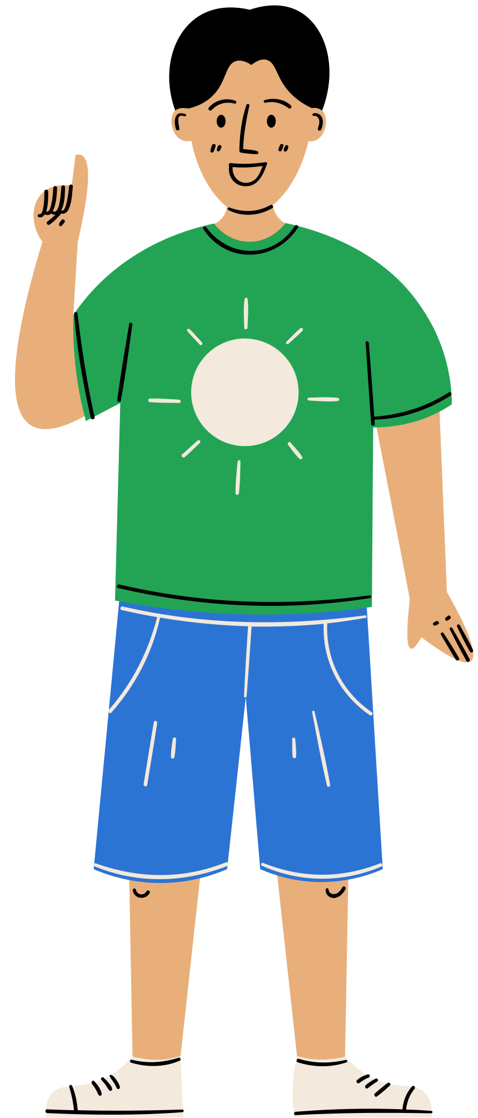
3. Tìm hiểu chức năng các bộ phận của cơ quan hô hấp
Mũi, khí quản, phế quản có chức năng dẫn khí và hai lá phổi có chức năng trao đổi khí giữa cơ thể và môi trường bên ngoài.

Slide 10
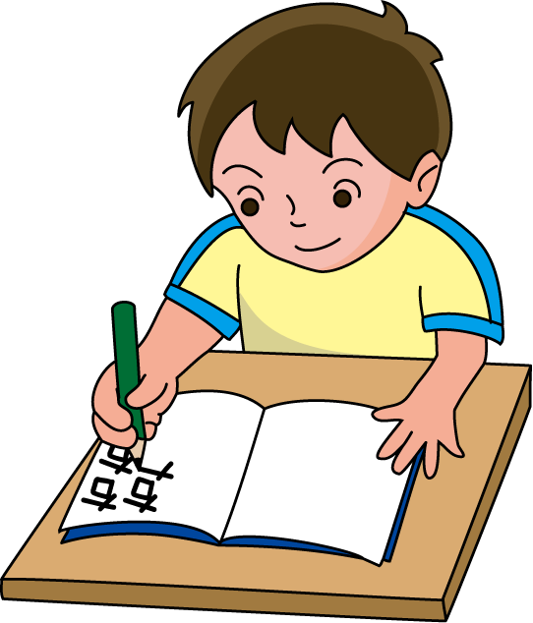
3. Tìm hiểu chức năng các bộ phận của cơ quan hô hấp
Thảo luận nhóm
Điều gì sẽ xảy ra với cơ thể nếu cơ quan hô hấp ngừng hoạt động?
Nếu cơ quan hô hấp ngừng hoạt động, cơ thể sẽ chết.

Slide 11


3. Tìm hiểu chức năng các bộ phận của cơ quan hô hấp
Nếu cơ quan hô hấp ngừng hoạt động thì cơ thể sẽ chết. Hãy chăm sóc và bảo vệ cơ quan hô hấp các bạn nhé!

Slide 12


Slide 13



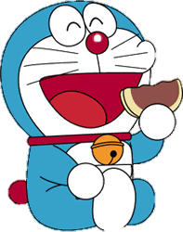
Doraemon và chiếc bánh rán
Những con chuột đáng ghét đang tìm cách ăn vụng bán rán của chú mèo máy Doraemon. Các em hãy ngăn cản chúng bằng cách trả lời các câu hỏi nhé.

Slide 14
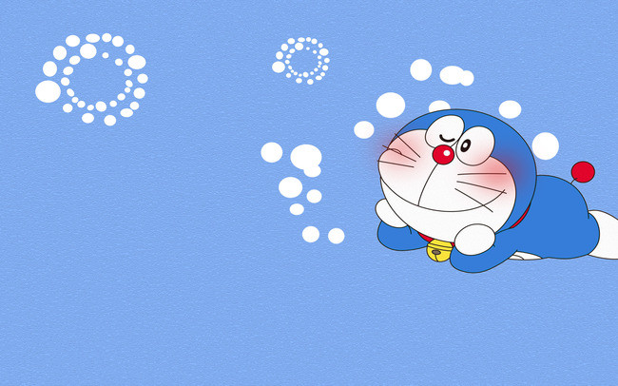


Hoạt động “Thở” là gì?
A. Thở là quá trình trao đổi khí giữa cơ thể với môi trường
B. Thở là quá trình trao đổi khí giữa cơ thể và cơ quan hô hấp.
C. Thở là quá trình trao đổi chất giữa cơ quan hô hấp và môi trường
D. Thở là quá trình trao đổi chất giữa cơ thể và cơ quan hô hấp
Notes:
GV click vào các khung đáp để chọn đáp án đúng

Slide 15
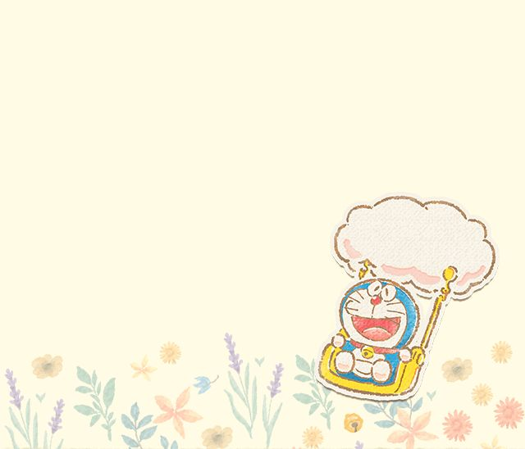
Qúa trình “Thở” được thực hiện bởi cơ quan nào?
A. Cơ quan hô hấp
B. Cơ quan thần kinh
C. Cơ quan trung ương
D. Cơ quan khác
Notes:
GV click vào các khung đáp để chọn đáp án đúng

Slide 16
Trong các bộ phận sau, bộ phận nào tham gia thực hiện chức năng hô hấp?
A. Dạ dày
B. Gan
C. Mũi
D. Bàng quang
Notes:
GV click vào các khung đáp để chọn đáp án đúng

Slide 17

Trong các bộ phận sau, bộ phận nào không tham gia thực hiện chức năng hô hấp?
B. Dạ dày
A. Mũi
C. Khí quản
D. Phổi
Notes:
GV click vào các khung đáp để chọn đáp án đúng

Slide 18

A.
HƯỚNG DẪN VỀ NHÀ
B.
Hoàn thành vở bài tập
Chuẩn bị bài 16: Cơ quan hô hấp (Tiết 2)

Slide 19


Slide 20



Để kết nối cộng đồng giáo viên và nhận thêm nhiều tài liệu giảng dạy,
mời quý thầy cô tham gia Group Facebook
theo đường link:
Hoc10 – Đồng hành cùng giáo viên tiểu học
Hoặc truy cập qua QR code

